Slide 1
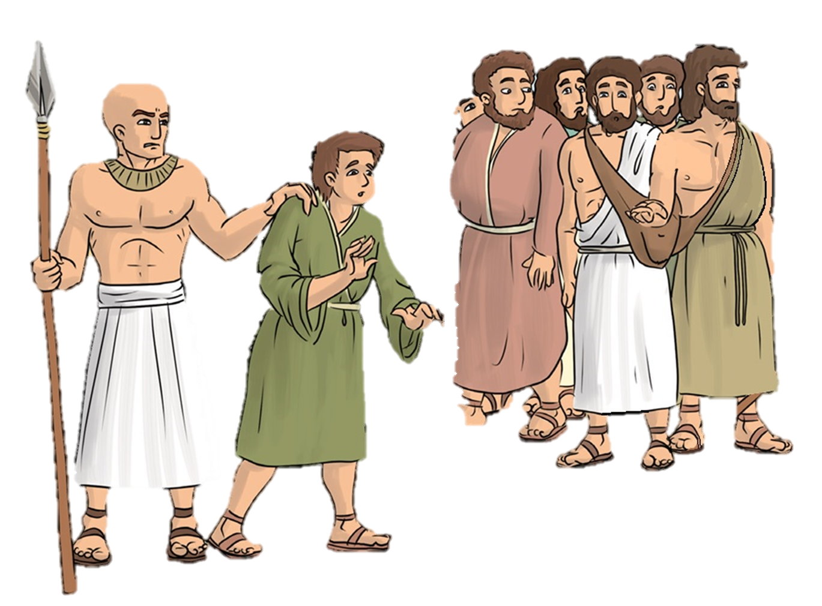
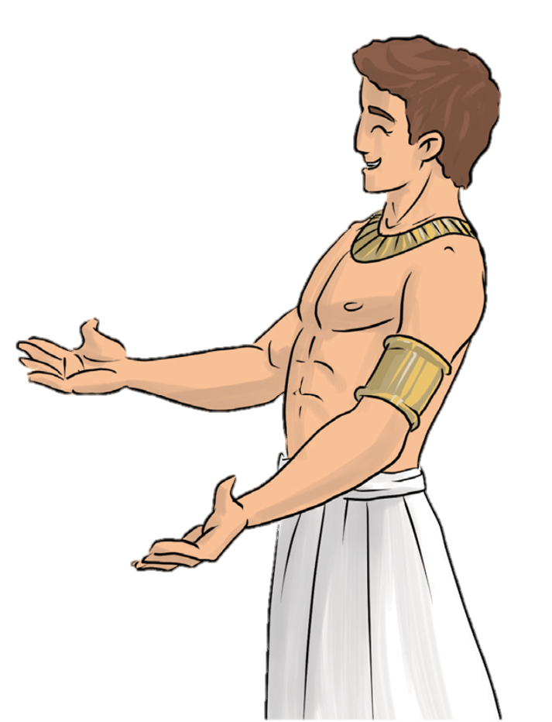
József megbocsát a testvéreinek
DIGITÁLIS HITTANÓRA
Kedves Szülők!
Kérjük, hogy segítsenek a gyermeküknek a hittanóra tananyagának az elsajátításában!
A digitális hittanórán szükség
lesz az alábbiakra:
Internet kapcsolat
Hangszóró vagy fülhallgató a hanganyaghoz
Hittan füzet, vagy papír lap
Ceruza, színes ceruzák, esetleg tükör
Kérem, hogy indítsák el a diavetítést!
(A linkekre így tudnak rákattintani!)
Javaslat: A PPT fájlok megjelenítéséhez használják a WPS Office ingyenes verzióját (Letölthető innen: WPS Office letöltések ). Az alkalmazás elérhető Windows-os és Android-os platformokra is!

Slide 2


Áldás, békesség!
Kezdd a digitális hittanórát az óra eleji imádsággal!

Slide 3

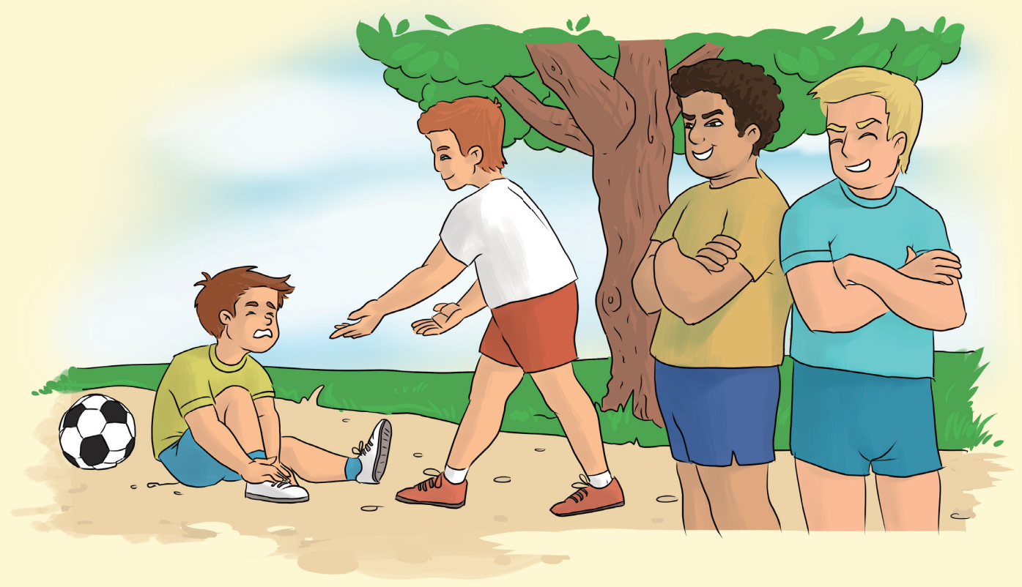
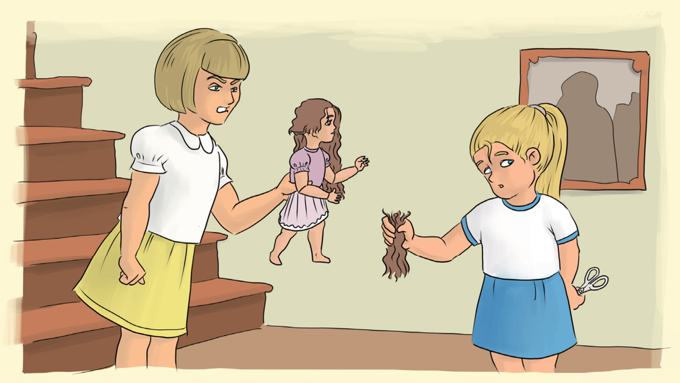
Képzeld el, hogy te vagy Sári!
Szerinted mit érezhet a testvéred, amikor meglátja a babáját?
Mint mondasz a testvérednek?
Nézd meg a képet!
Nézd meg a képet!
Vajon ki okozta a bajt? Aki segíteni akar a földön ülő fiúnak?
Mit gondolsz a másik két fiú viselkedéséről?
Meg tudsz bocsátani annak, aki megbántott?
SÁRI

Slide 4
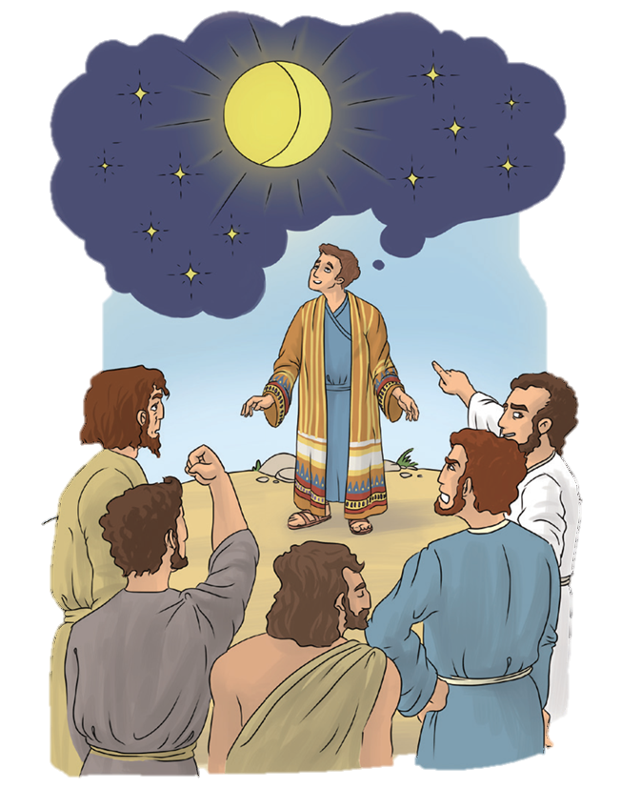
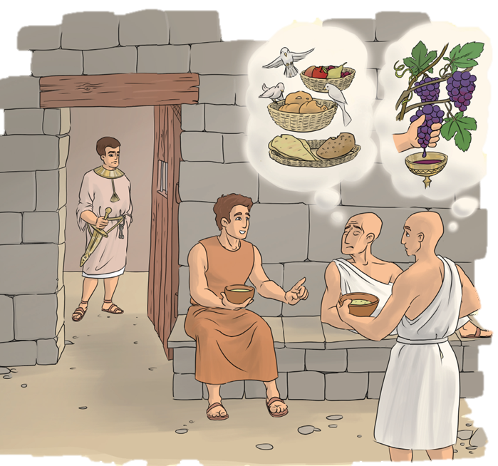
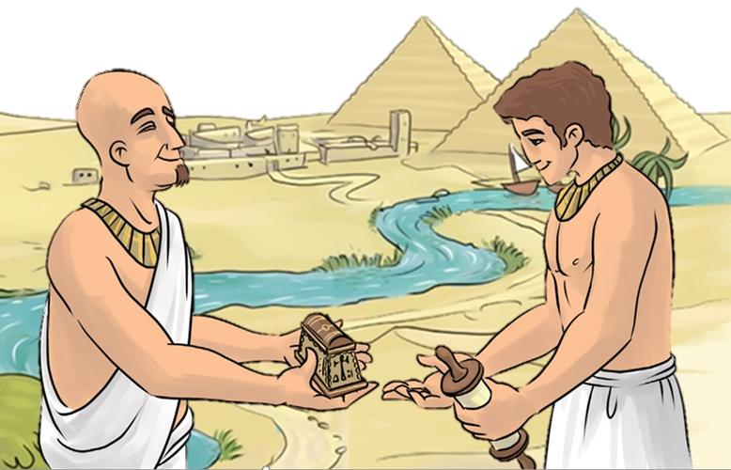
Emlékezzünk vissza József történetére!
Vajon mit érezhetett,
amikor testvérei
kútba dobták
és eladták őt?
Az igaz, hogy aztán nagy ember lett belőle Egyiptomban.
Még börtönben is volt.
De vajon meg tudott bocsátani a testvéreinek?

Slide 5
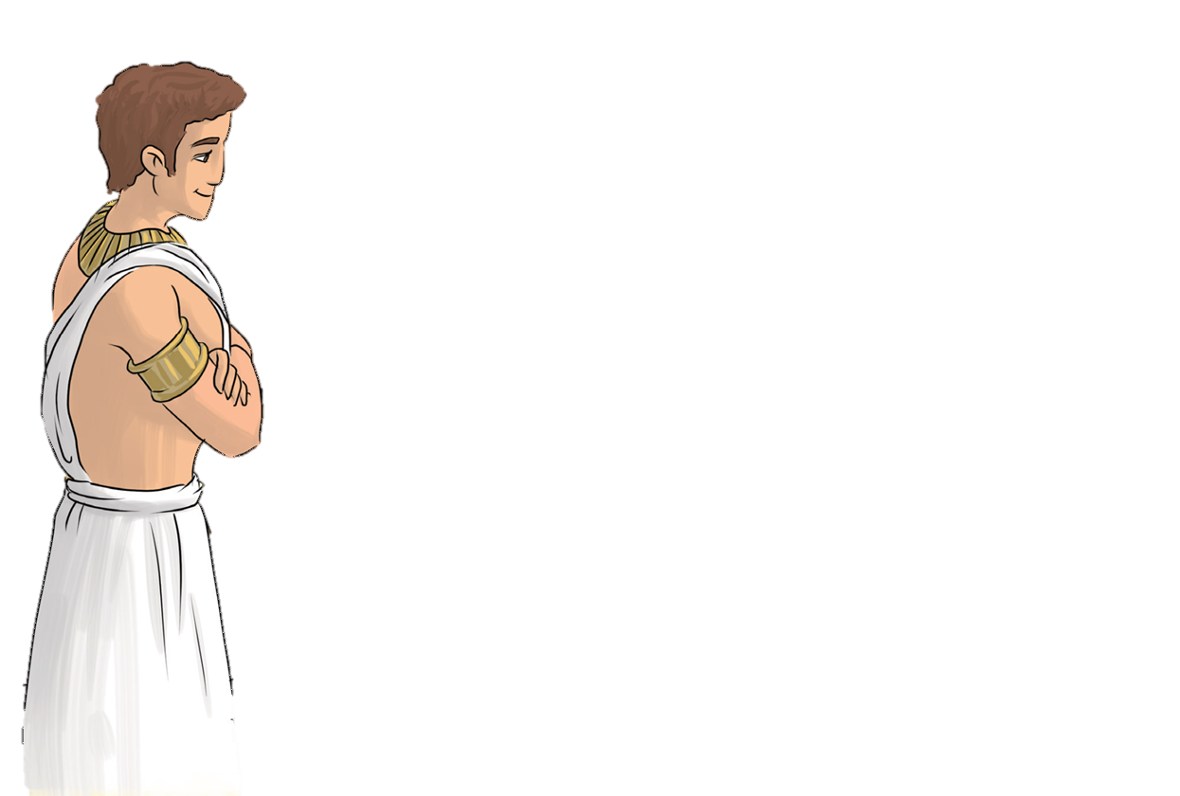
?
?
Mai történetünkből kiderül.

Slide 6
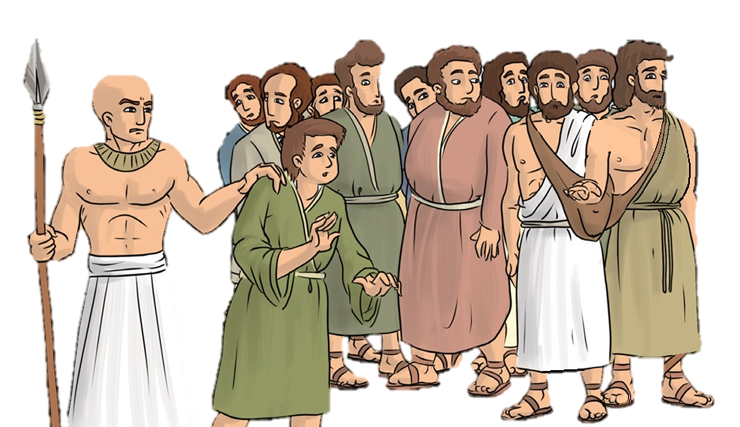
Előző történetünk azzal ért véget, hogy József elrejtette Benjámin zsákjában kedvenc poharát. Ezt követően pedig utánuk küldte szolgáit.
A testvérek a palotába érve újra József előtt térdeltek.
Ő haragot színlelt, és ezt kérdezte:
Hogy tehettétek ezt velem?

Slide 7
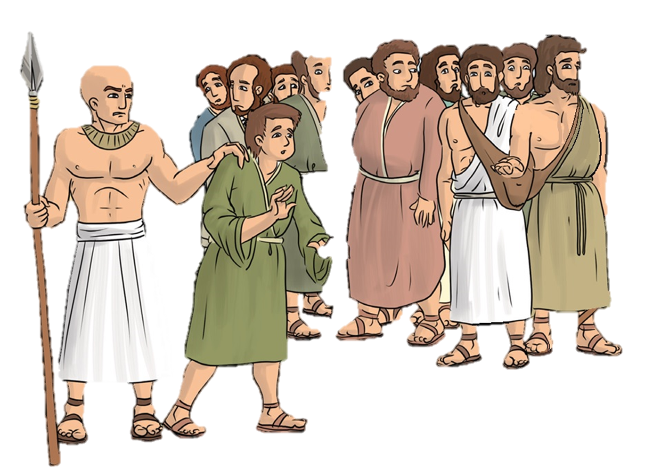
A tolvajt megbüntetem!
Ti azonban hazamehettek!

Slide 8
A testvérek összenéztek és könyörögni kezdtek.
Kérlek, urunk, hallgass meg minket!
Édesapánknak volt egy kedvenc fia, József.
De ő eltűnt, és apánk sokáig gyászolta.
Aztán megszületett Benjámin. Most ő apánk szeme fénye. Nem mehetünk nélküle haza, mert apánk bele is halna a bánatba.

Slide 9
Mennyire örülök ennek!
Itt volt az ideje, hogy elmondja, kicsoda ő.
Mégis megváltoztak!
Inkább itt maradunk mi, csak őt engedd haza!

Slide 10
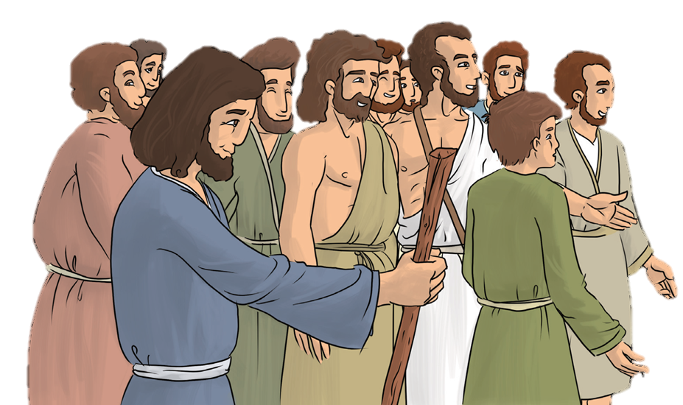
A testvérek alig akartak hinni a szemüknek. Sírva borultak József nyakába.
ÉN VAGYOK JÓZSEF, A TESTVÉRETEK!
Hát nem ismertek meg?

Slide 11
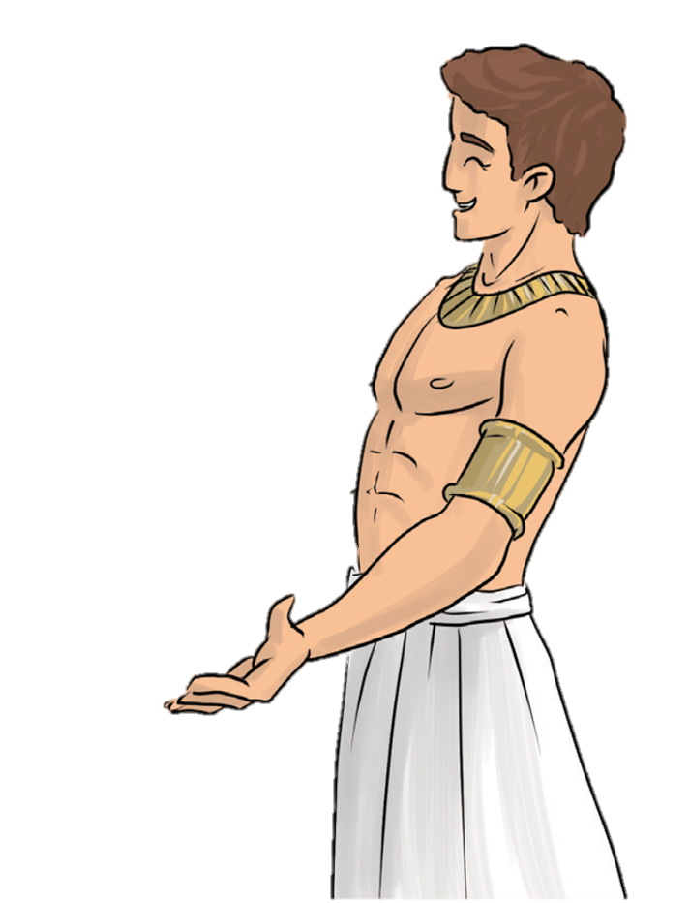
Ti rosszat terveztetek ellenem, de Isten terve jóra fordította azt.
József így bátorította őket:
Ő akarta, hogy Egyiptomba kerüljek, hogy gondoskodjam rólatok, és ti is életben maradhassatok.

Slide 12
Menjetek, meséljetek el mindent apámnak, és hozzátok ide őt!

Slide 13
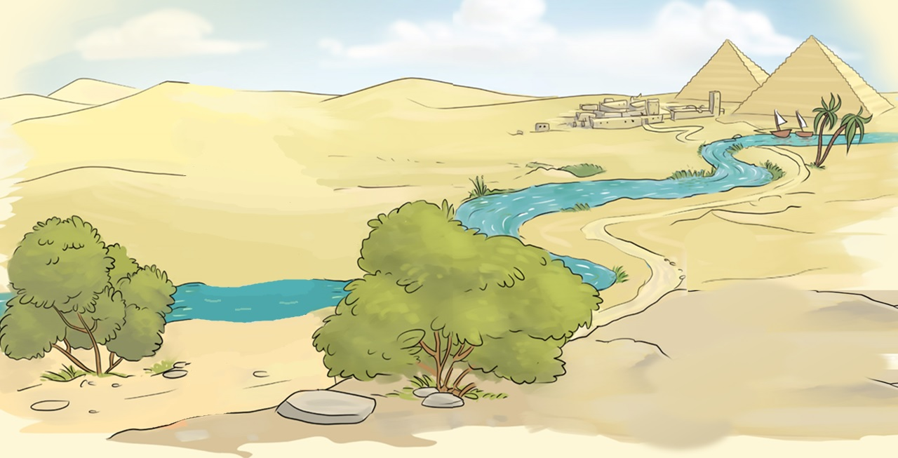
Így is történt.
József családja Egyiptomba költözött, és egyetértésben éltek együtt.

Slide 14

József tehát meg tudott bocsátani testvéreinek!
Pedig sokféle érzelem kavaroghatott a testvéreiben, amikor kútba dobták és eladták Józsefet.
Emlékezzünk ezekre az érzésekre a következő feladat segítségével! Kattints ide!
Azokat a negatív érzéseket is megbocsátotta József a testvéreinek mint a düh, a harag, az indulatosság.

Slide 15
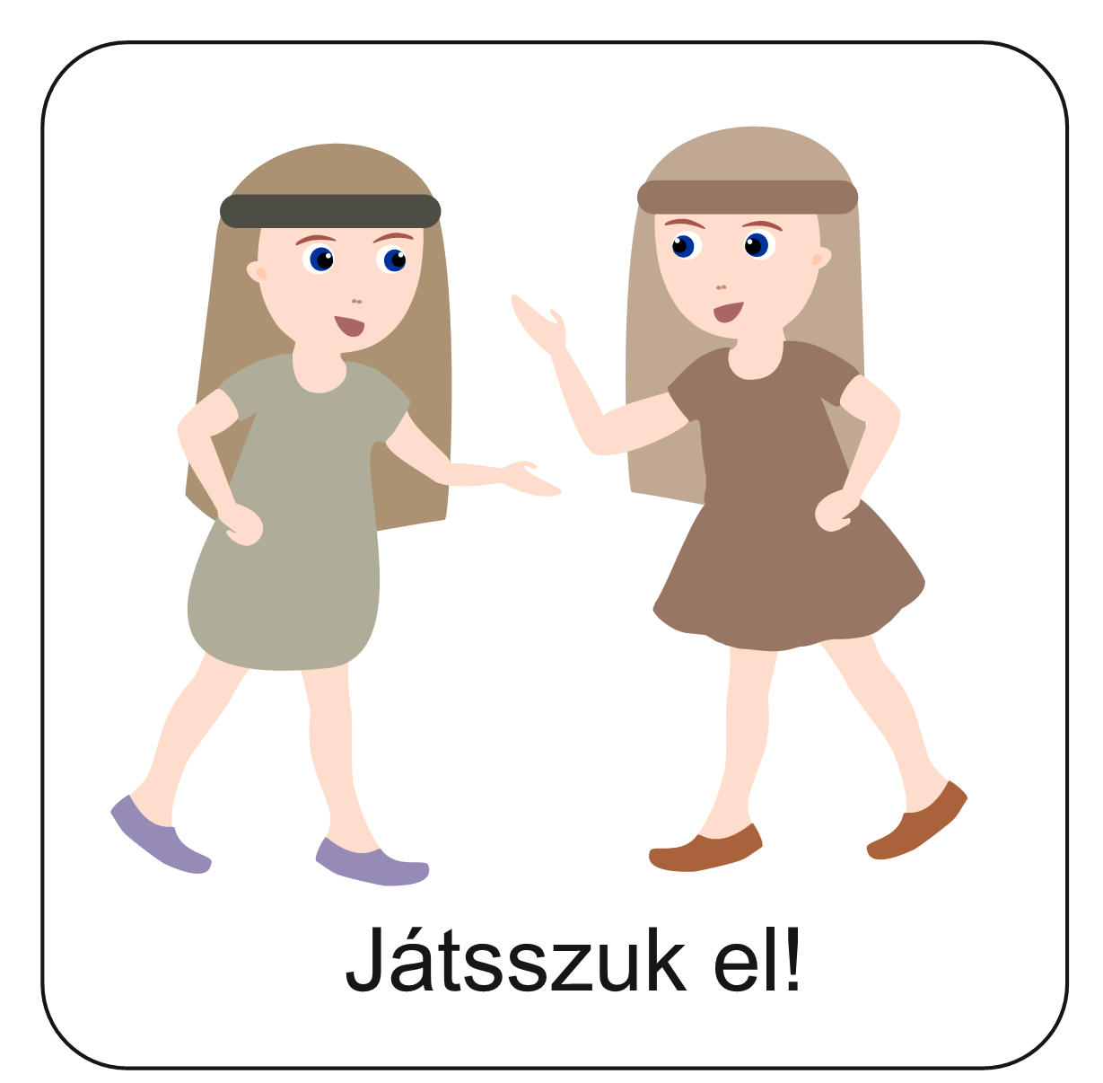
Játsszuk el a megbocsátás történetét!
Azokat a pillanatokat, amikor József megbocsát testvéreinek.
Két lehetőség közül választhatsz. Kattints arra, amelyik szimpatikusabb!
Egyedül, tükör előtt,
vagy párban szeretném eljátszani a jeleneteket.
Az osztállyal, több csoportban szeretnénk eljátszani a jeleneteket.

Slide 16
Játsszuk el József és a testvérek arcjátékát, mozdulatait!
(Egyedül tükör előtt, vagy párokban egymással szemben állva is megtehetjük.)
Játszd el, milyen lehetett:
József arca, amikor felelősségre vonja testvéreit.
Egyik testvére (Júda), amint könyörög Benjáminért.
A testvérek arca, amikor József felfedte magát testvérei előtt.
Milyen lehetett József arca, amikor felfedte magát?
Milyen lett volna Jákób arca, ha látja a fiai viselkedését?
Vissza
Tovább

Slide 17
Készítsünk álló képregény képeket arról, ahogyan József megbocsát testvéreinek!
Jelenítsük meg a megbocsátás pillanatait!
Legalább két csoportot alakítsunk ki az osztályból!
Majd a következő jeleneteket mutassuk be!
József felelősségre vonja testvéreit
Júda könyörög Benjáminért
József sírva fakad
A testvérek és József öröme
Fontos, hogy mielőtt bemutatjátok a jeleneteket, beszéljétek át a csoportokon belül, pontosan milyen is lesz a kép, és kinek mi lesz a feladata.
Ha minden csoport elkészült, mutassátok be a képeket!
Vissza
Tovább

Slide 18
Hogy érezted magad ebben a feladatban?
Milyen érzés volt a haragos Józsefet eljátszani?
Hogy érezted magad, amikor József örömét kellett bemutatni?

Slide 19

Miért jó és fontos bocsánatot kérni?
Mert lehet, hogy fájdalmat okoztunk a másik embernek.
Bocsánat!
Sajnálom!
Tudod hogyan kérhetsz bocsánatot?
Meg tudsz bocsátani?
SÁRI

Slide 20
Miért jó és fontos megbocsátani?
Mert elengedjük a bennünk lévő rossz érzéseket.
Megkönnyebbülünk.
Testileg, lelkileg egészségesebbek lehetünk.
Sokkal vidámabbak leszünk.

Slide 21
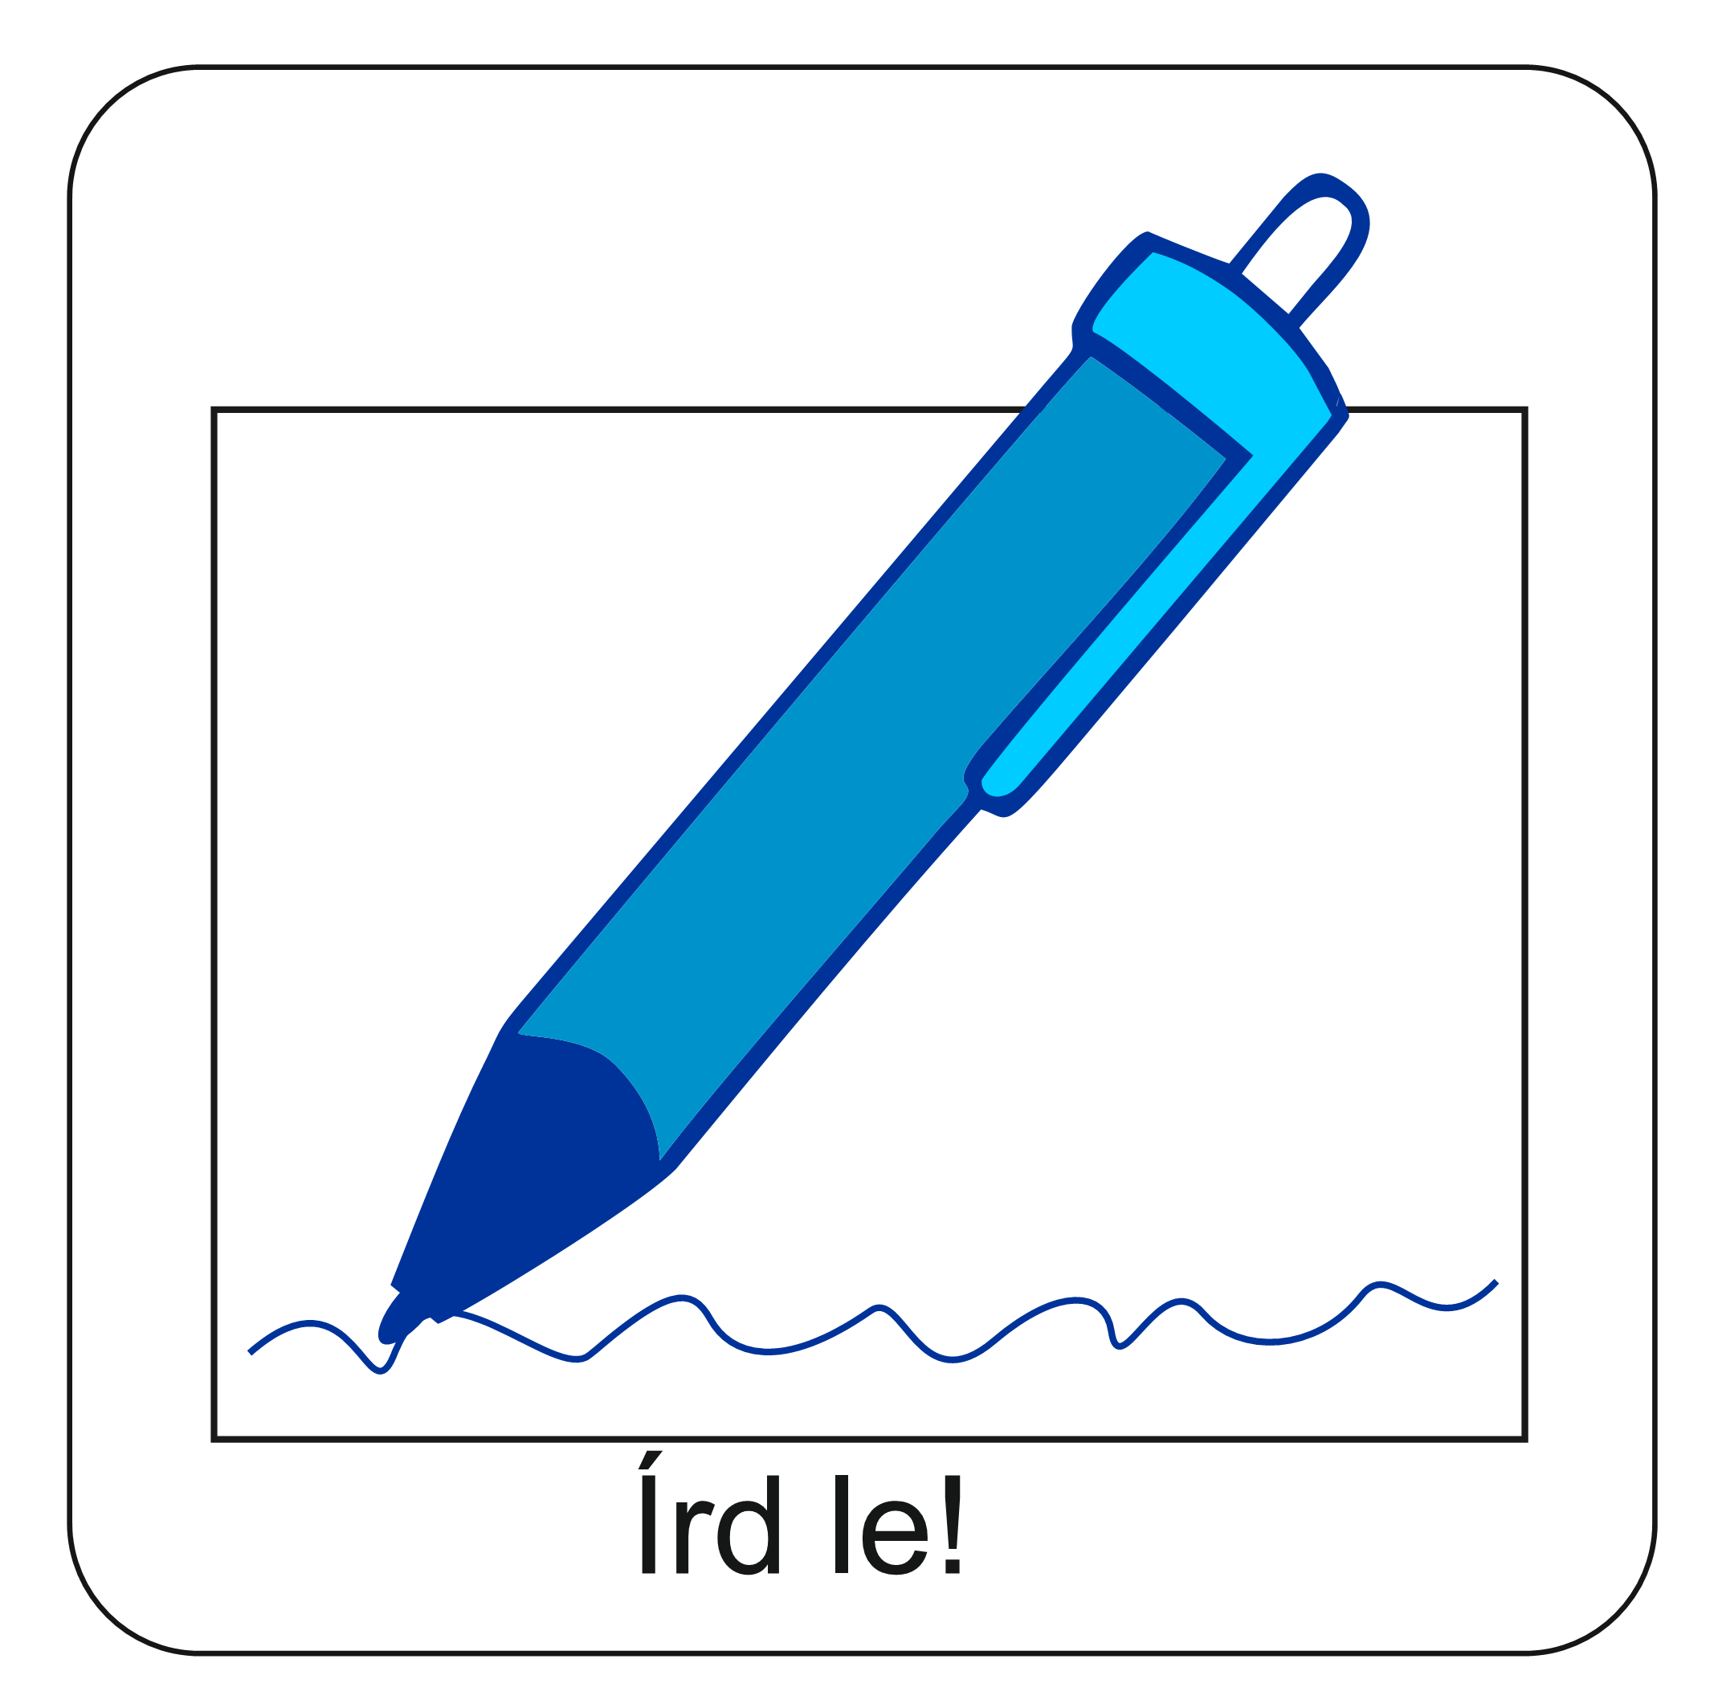

Ha téged megbántanak mit szoktál csinálni?
Hogyan fejeznéd be a mondatokat?
Válaszaidat írd le a hittan füzetedbe!
Ha nagyon elkeseredek, akkor……………………………………………………………………………………....
Ha megbántanak, akkor…………………………………………………………………………………..
Ha haragszom, akkor mindig………………………………………………………………………………………
Akkor szoktam imádkozni, amikor………………………………………………………………………………..

Slide 22
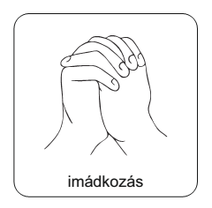
Ha nehezen tudunk bocsánatot kérni,
vagy megbocsátani annak, aki megbántott,
Istentől mindig kérhetünk segítséget!
Válassz az alábbi imák közül, és csöndben olvasd el!
Ha megbánt valaki, Neked el lehet mondani.
Segíts Istenem,
mindig megbocsátani!
Ámen
Ha rám tör a félelem, becsukom a szemem.
Halkan suttogom:
segíts meg, Istenem!
Ámen
Még kicsi a kezem, Istenem, hogy nagy dolgokat tegyen.
De amit egy kicsi kéz segíteni tud, én azt megteszem.
Ámen

Slide 23

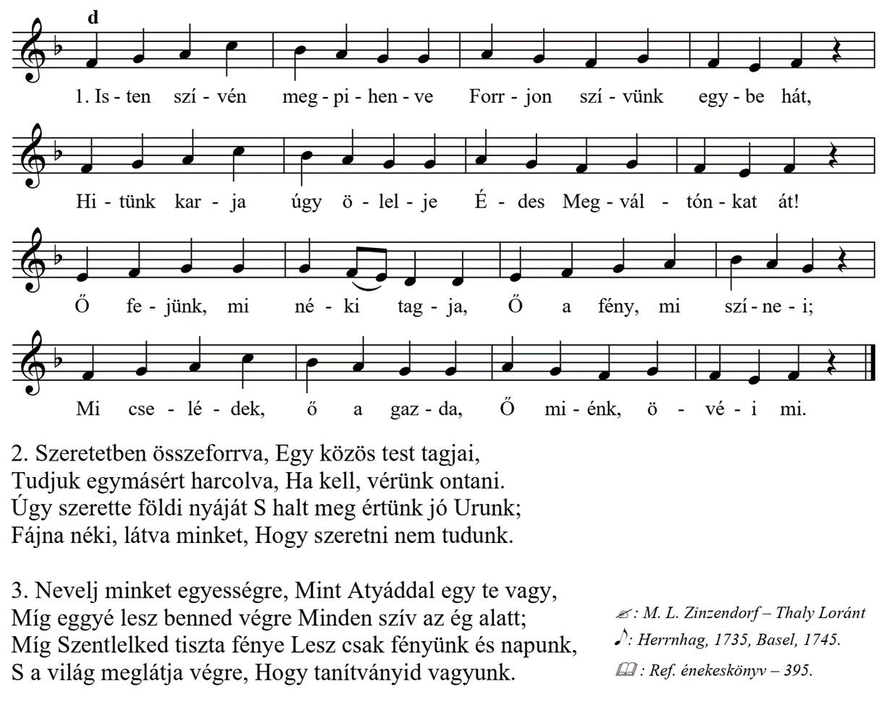

Ezzel az énekkel kérjük Istent, hogy segítsen nekünk mindig szeretettel lenni egymás iránt!

Slide 24
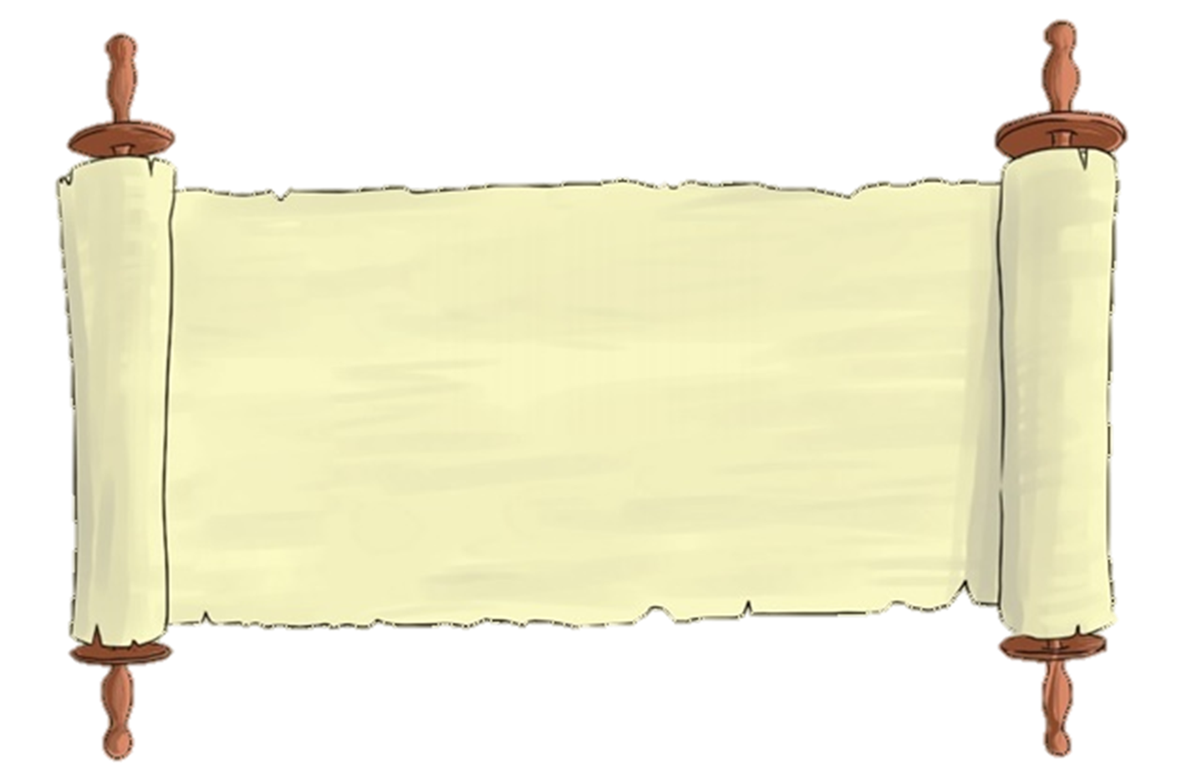
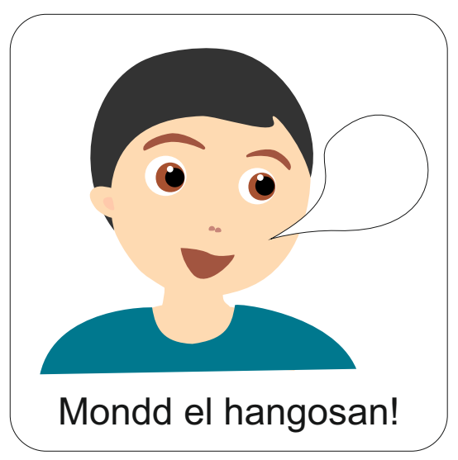
„Ti rosszat terveztetek ellenem, de Isten terve jóra fordította azt…”
Mózes első könyve 50,20
Aranymondás
Olvasd el Isten üzenetét és add tovább az Igét valakinek!

Slide 25
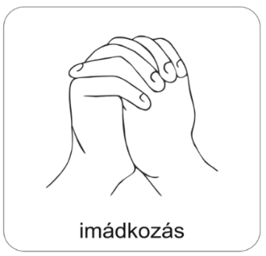
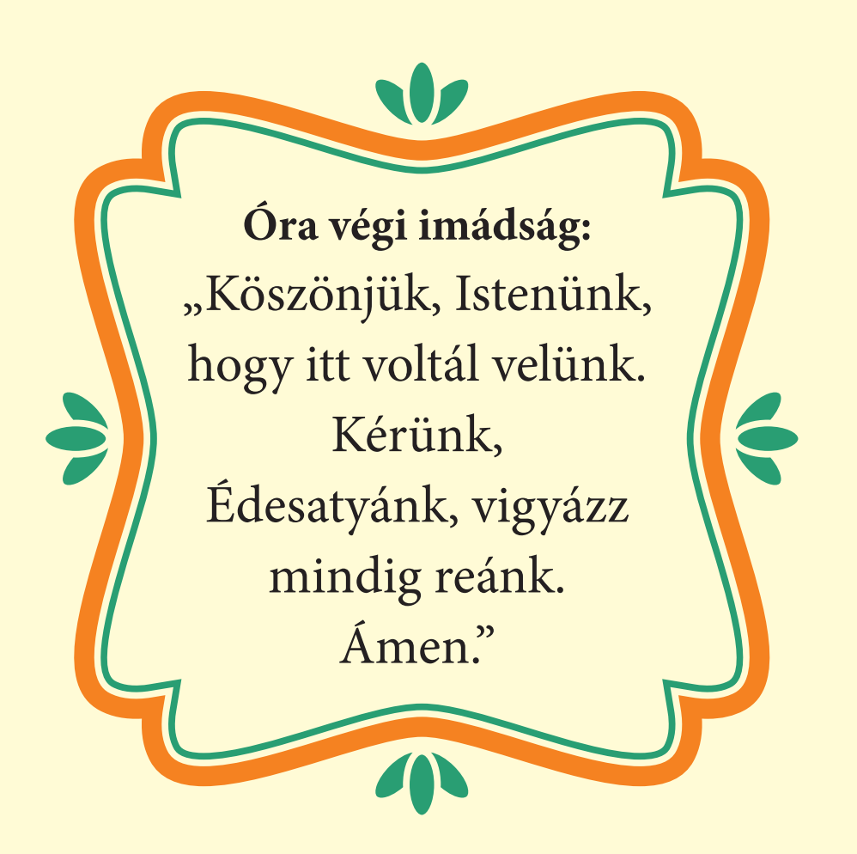
A digitális hittanóra végén így imádkozz!
Kedves Hittanos!
Várunk a következő digitális hittanórára!
Áldás, békesség!

Slide 26

Áldás, békesség!
„Te vagy az én erőm, rólad zeng énekem. Erős váram az Isten, az én hűséges Istenem.”
(Zsoltárok könyve 59,18)
Kedves Szülők!
Köszönjük a segítségüket!
Isten áldását kívánjuk ezzel az Igével!

